Slide 1

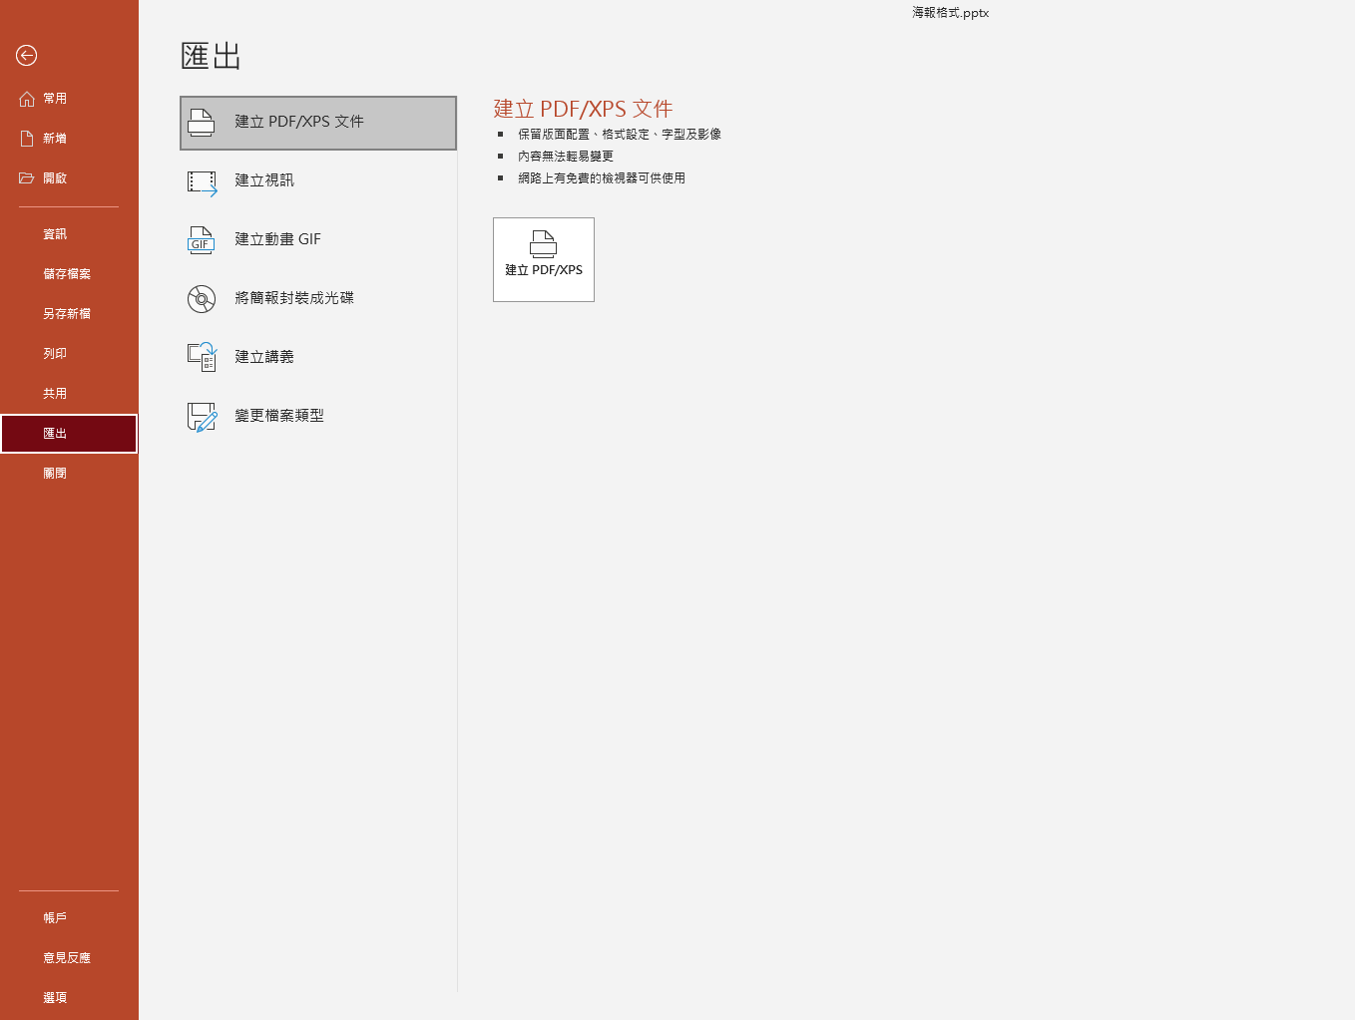
班級: (請填寫) 學號: (請填寫) 學生姓名: (請填寫) 指導老師：(請填寫)
１１１年度長庚大學電子系專題研究(一)成果展
專題名稱（請自填)
研究動機
本檔案格式為電子系專題研究成果海報格式範本(本檔案即是預設的格式)，海報以微軟POWERPOINT 繳交(盡量以OFFICE 2016以後版本編輯)，版面大小為大小為高42cm、寬59.4cm（盡量以此範本修改即可, 若要自行編輯，請在POWERPOINT的設計選項的自訂投影片大小中的自訂投影片大小中設定)，海報內容可使用中文或英文，字體建議文字大小為32號字，中文字體不小於32號，中文字型使用標楷體，英文請使用Times New Roman（但若內容較多可自行参酌縮小大小，但以能清楚辨識為宜）。最後請利用POWERPOINT檔案匯出功能匯出成pdf(参考圖二)，並把檔名改為學號後上傳至e-learning的海報pdf上傳作業即可。
內容部分分為研究動機、文獻回顧、未來展望及參考文獻四部分。
注意請務必在規定之時間前將檔案上傳完成。
文獻回顧
請進行與你的專題研究內容相關的文獻回顧…
執行事項
請說明未來你的專題研究要如何進行…
參考文獻
[1] W. H. Cantrell, “Tuning analysis for the high-Q class-E power amplifier,” IEEE Trans. Microwave Theory & Tech., vol. 48, no. 12, pp. 2397-2402, December 2000.
圖一 請換成與您研究相關圖 (圖說明)
圖二 請換成與您研究相關圖 (圖說明)

